Slide 1



DHIS2 et HISP
Introduction à DHIS2

Slide 2

DHIS2 et HISP
HISP
Notes:
Il est impossible de parler de +DHIS2 sans évoquer le programme +HISP et les groupes HISP qui le composent.

Slide 3

DHIS2 et HISP
HISP
Notes:
Mais qu'est-ce qu'un groupe HISP exactement ? Et quel est le lien entre DHIS2 et les différents groupes HISP ? C’est ce que nous allons voir dans cette vidéo.

Slide 4


Le HISP et les origines de DHIS2
Programme de systèmes d'information sanitaire
HISP
DHIS
Notes:
HISP, dont l’acronyme signifie +programme de systèmes d'information sanitaire, est né en 1994 de la collaboration entre l’université d’Oslo et l’Université de Western cape dans l’Afrique du Sud post-apartheid. Cette collaboration est à l’origine de la +première version du logiciel DHIS.

Slide 5
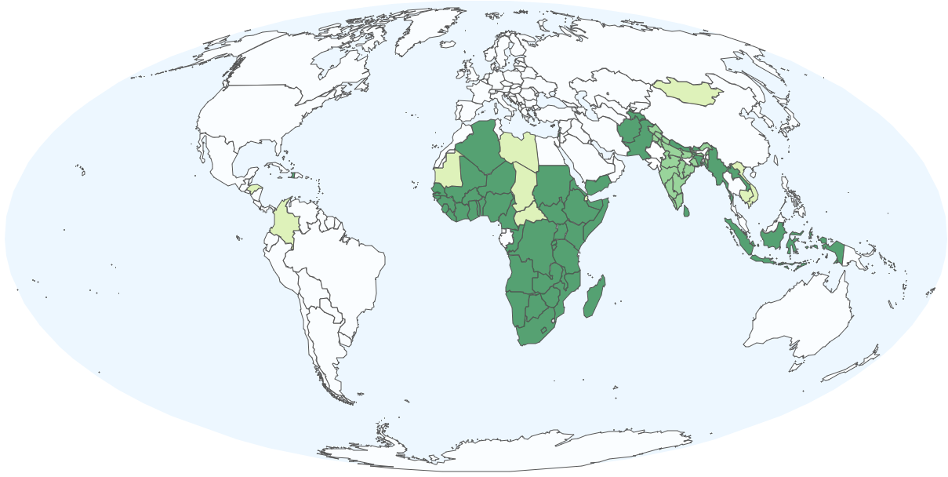
















Développement du réseau HISP
Notes:
Le programme HISP est, depuis, devenu un réseau mondial dont la mission est de renforcer les systèmes d'information de santé à travers le monde. Cette expansion s’est faite notamment grâce au programme doctoral de l’Université d’Oslo qui a formé des experts DHIS2, qui ont fondé et développé des groupes HISP en Afrique, en Asie et en Amérique.

Slide 6
Développement du réseau HISP
Soutien direct aux pays:
Mise en œuvre et maintenance
Renforcement des capacités
Intégration des systèmes
Des solutions innovantes
Notes:
Ces groupes HISP apportent un +appui dans le durée aux gouvernements pour la +mise en œuvre et la maintenance de DHIS2, assurent le +renforcement des capacités, notamment grâce au programme de formation DHIS2 Academy et travaillent avec les pays et les organisations non gouvernementales pour adapter leurs +systèmes DHIS2 et trouver des +solutions innovantes qui répondent aux besoins locaux.

Slide 7
Collaborer sur la base de valeurs communes
Les principes de l'open-source
L’appropriation locale
La pérennité
La transparence
Renforcer l'utilisation des données
Pour en savoir plus: https://hisp.uio.no/
Notes:
Les groupes HISP, avec HISP +UiO, forment un réseau mondial de partenaires qui partagent des valeurs communes, notamment les +principes open source, la +propriété locale, la +durabilité, la +transparence et +l'autonomisation de l'utilisation des données.
Bien que chaque groupe fonctionne indépendamment, le réseau HISP dans son ensemble collabore de diverses manières.

Slide 8



Recherche-action, évaluation et partage d'informations
+
Groupes HISP
HISP UiO
Recherche-action
Meilleures pratiques grâce à l'intervention
Évaluer les mises en œuvre de DHIS2
Explorer de nouveaux domaines et défis
Documenter les résultats
Bien public mondial
Notes:
Conformément aux origines +académiques de DHIS2, un domaine principal de collaboration +HISP est la recherche. En collaboration +avec le groupe de recherche sur les systèmes d'information de HISP UiO, les groupes HISP s'engagent dans une +recherche-action, découvrant les +meilleures pratiques grâce à des interventions ciblées dans les pays et à des plongées approfondies. Ils déterminent et +évaluent les mises en œuvre nationales de DHIS2, +explorent de nouveaux domaines et défis et +documentent leurs conclusions pour les intégrer dans les produits et stratégies mondiaux.

Slide 9
Exigences, développement et test des logiciels
+
Groupes HISP
HISP UiO
Exigences du logiciel
Développement de logiciels
Test sur le terrain des versions du DHIS2
Entrée et retour d'information
Notes:
Un autre domaine clé de collaboration est le développement en +cours de la plate-forme DHIS2. Alors que le +développement logiciel est dirigé par HISP UiO, les groupes HISP sont la source la plus importante +d'exigences pour les fonctionnalités logicielles et les +tests sur le terrain des +versions DHIS2 en raison de leur étroite collaboration avec les gouvernements des pays. Leurs +contributions et commentaires sont essentiels pour garantir que DHIS2 continue de répondre aux besoins locaux et de fonctionner dans les contextes locaux.

Slide 10

Exigences, développement et test des logiciels
Groupes HISP
HISP UiO
Innovations locales
Applications personnalisées
Configuration des métadonnées
Modifications de la plate-forme de base
Notes:
Les groupes HISP sont également une +source d'innovations locales, telles que des +applications personnalisées, des +configurations de métadonnées et des +modifications de la plate-forme principale, développées pour résoudre rapidement les défis spécifiques des pays. Ces solutions locales sont +partagées dans tout le réseau et peuvent être adaptées par +l'équipe principale de HISP UiO pour un déploiement mondial, suivies +d'améliorations itératives basées sur les retours d'informations des groupes HISP basés sur des expériences du monde réel.

Slide 11
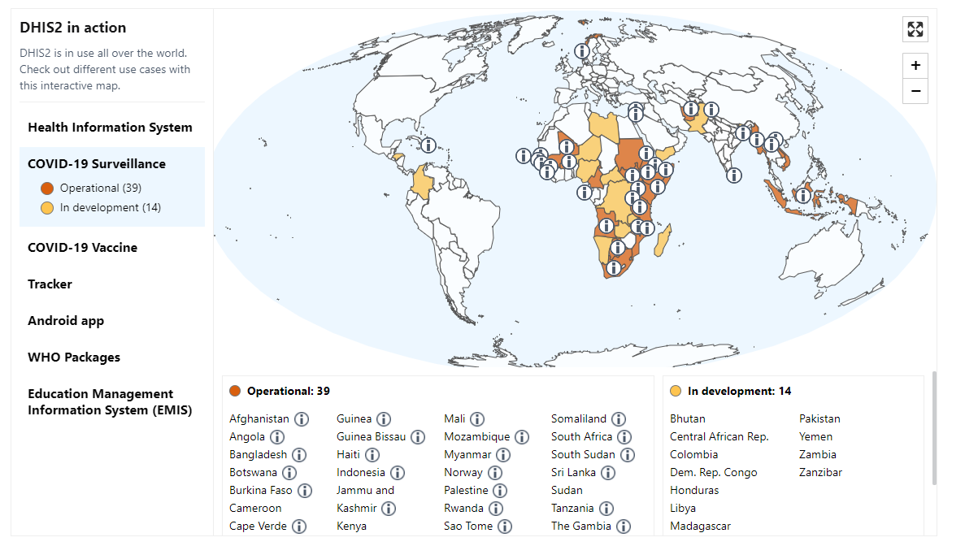


Exemple: ressource globale basée sur l'innovation locale
Groupes HISP
Notes:
Un exemple +d'innovation locale devenant une +ressource mondiale est la réponse du +réseau HISP à la +pandémie de COVID-19. Un programme DHIS2 pour le filtrage aux points d'entrée et la recherche des contacts

Slide 12

Exemple: ressource globale basée sur l'innovation locale
Notes:
développé par +HISP Sri Lanka est devenu la base d'un +ensemble de métadonnées rapidement déployé dans +près de 40 pays pour la réponse COVID-19.

Slide 13
Hubs HISP pour la collaboration régionale
Architecture du système
Mise en œuvre
+
Groupes HISP
Recherche
HISP UiO
Projets de renforcement des capacités
Pôles:
National
Multinationaux
Régionaux
Notes:
+Les groupes HISP ont également travaillé ensemble dans les pôles régionaux sur le plan +national, sur+ des projets multinationaux et +régionaux sur l'architecture du système DHIS2, +le mise en œuvre, la +recherche et le renforcement des capacités en collaboration avec HISP UiO.

Slide 14



Aide à la production de produits de base
+
Groupes HISP
HISP UiO
Notes:
En plus de ce cycle de collaboration entre les groupes HISP sur le terrain et HISP UiO, des membres +individuels de divers groupes HISP font également partie des +équipes de base DHIS2 où ils contribuent directement au développement de packages de +métadonnées mondiaux, +d'applications et de +supports de formation.

Slide 15
Résumé
HISP
Health Information Systems Programme
L'origine du logiciel DHIS
Effectuer des recherches et des évaluations
La force motrice du développement du DHIS2
Fournir des informations et des commentaires sur le logiciel DHIS2
Fournir un soutien à la mise en œuvre et à la maintenance
Développer et partager les innovations locales
Renforcer les capacités locales et régionales
S'assurer que le DHIS2 répond aux besoins locaux
Notes:
HISP, le programme de systèmes d'information sur la santé, était à +l'origine du logiciel DHIS2 et les groupes HISP ont été la +force motrice du développement de DHIS2 d'une solution locale au plus grand au monde, système de gestion d'informations sur la santé. Ils +fournissent un soutien à la mise en œuvre à long terme et à la maintenance, +renforcent les capacités, +effectuent des recherches et des évaluations de systèmes d'information, +fournissent des saisies et des commentaires sur les versions de logiciels, +développent et partagent des innovations locales et +veillent à ce que DHIS2 continue de répondre aux besoins locaux.

Slide 16
Résumé
+
HISP
HISP UiO
Notes:
Les groupes HISP ne font pas seulement +partie de l'histoire de DHIS2. Ils sont le fondement de l'histoire de DHIS2. Sans les groupes HISP, il n'y aurait pas de DHIS2.

